Slide 1
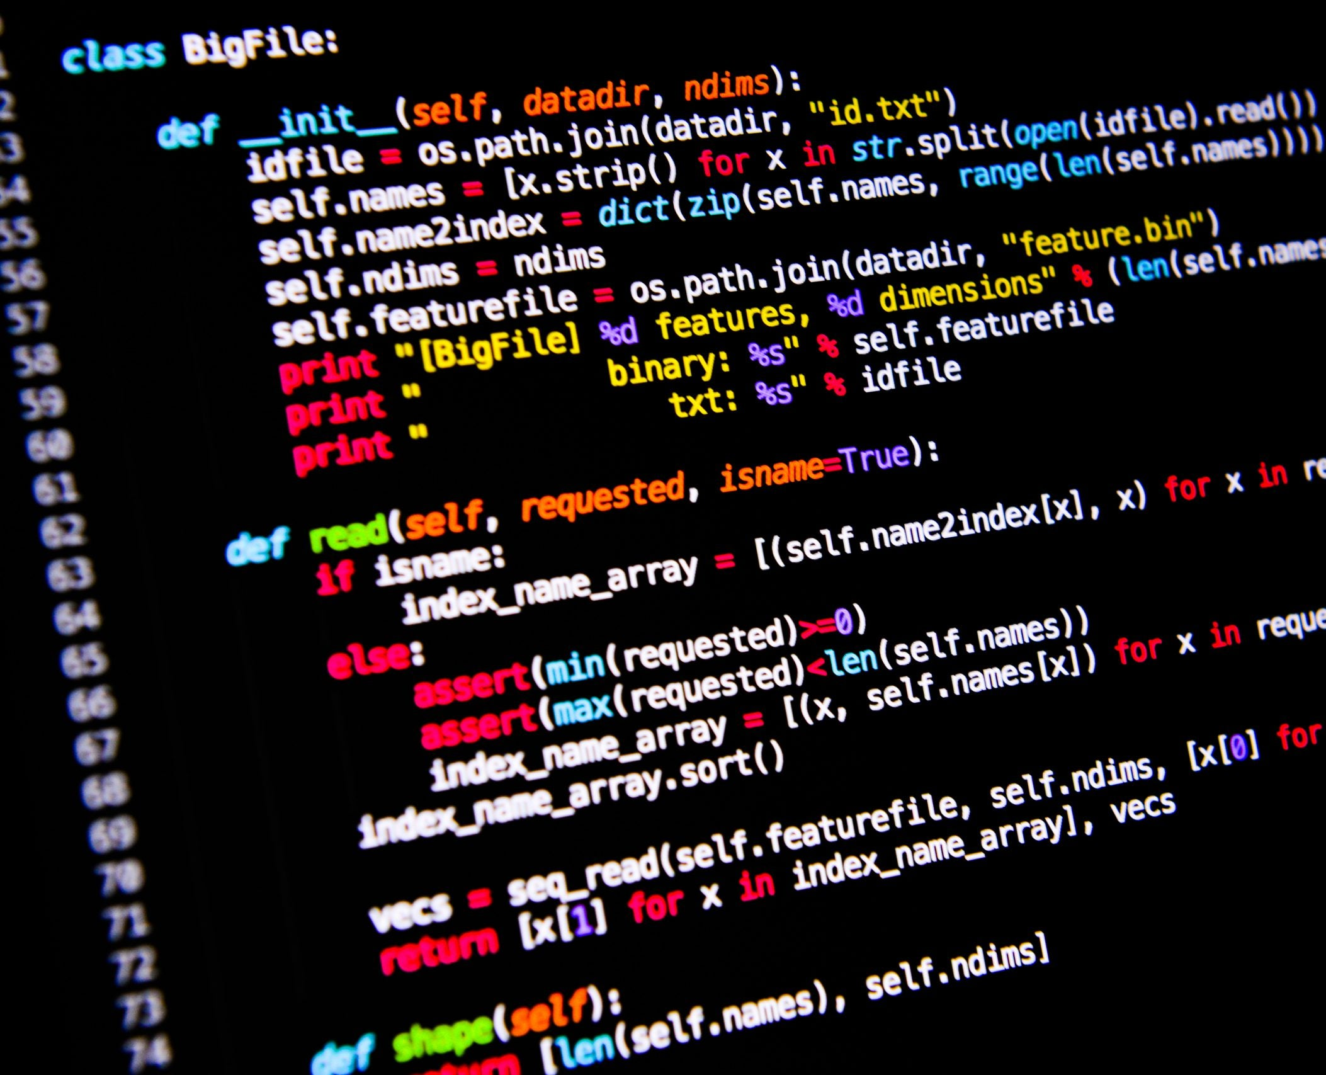
Python Beginner Kurs - Datei einlesen und plotten
Willkommen zum Python Beginner Kurs! In dieser Präsentation lernst du, wie man in Python Daten aus einer Excel-Datei einliest und sie visualisiert.

Slide 2
Inhaltsverzeichnis
Erste Schritte
Github
Kommentare
Schlüsselwörter, Identifier, Namenskonventionen
Datentypen
Ein- und Ausgabe
Bibliotheken
Dateikontext und upload
Matplotlib
Finale Aufgabe

Slide 3
Erste Schritte mit Google Collab
Öffnen von Collab Gehen zu colab.research.google.com und melde dich mit deinem Google-Konto an.
Erstellen eines neuen Notebooks
Klicke auf "Neues Notebook", um ein neues Notebook zu erstellen. Du kannst wählen, ob du ein neues Python 3-Notebook erstellen oder eines aus Google Drive oder GitHub importieren möchten.
Schreiben und Ausführen von Code
Du kannst deinen Code in den Codezellen des Notebooks schreiben. Wenn du bereit bist, den Code auszuführen, klicke auf die Schaltfläche "Play" oder drücke Shift+Enter.
Notebooks speichern und teilen
Du kannst deine Notebooks auf deinem Google Drive oder GitHub speichern und sie mit anderen teilen.

Slide 4


Versionskontrolle
Repository-Verwaltung
Pull RequestsIssue-Tracking
Collaboration-Tools
Continuous Integration und Deployment (CI/CD)
Wikis und Projektseiten
Integrationen und Erweiterungen
Code Reviews und Sicherheit
Soziale Interaktion und Community
Notes:
Versionskontrolle
Git-basiertes Versionskontrollsystem ermöglicht das effiziente Verfolgen von Änderungen in Projekten.
Teammitglieder können Änderungen über Branches erstellen und zusammenführen.
Repository-Verwaltung
Erstellen Sie ein Repository, um Code, Dokumentation oder andere Projektdateien zu speichern.
Teilen Sie Repositories öffentlich oder privat, um die Zusammenarbeit zu fördern.
Pull Requests
Ermöglicht Teammitgliedern, Änderungen vorzuschlagen und Feedback in einem gesonderten Branch zu erhalten.
Integration von Pull-Requests fördert einen strukturierten Code-Review-Prozess.
Issue-Tracking
Verwalten Sie Aufgaben, Bugs und Feature-Anfragen in GitHub Issues.
Ermöglicht die Zuweisung von Aufgaben an Teammitglieder und eine transparente Nachverfolgung.
Collaboration-Tools
Kommentieren Sie Code oder Pull-Requests, um Feedback zu geben oder Fragen zu stellen.
Diskutieren Sie in GitHub Issues über Projektideen oder Herausforderungen.
Continuous Integration und Deployment (CI/CD)
Integrieren Sie CI/CD-Workflows in Ihr Repository, um Tests automatisch auszuführen und Anwendungen zu bereitstellen.
GitHub Actions bietet integrierte Unterstützung für CI/CD.
Wikis und Projektseiten
Erstellen Sie Wikis und Projektseiten, um Dokumentation und wichtige Informationen bereitzustellen.
Vereinfachte Organisation und Zugänglichkeit für Teammitglieder und die Community.
Integrationen und Erweiterungen
GitHub kann mit verschiedenen Diensten und Tools integriert werden.
Verbinden Sie GitHub mit Projektmanagement-Tools, Fehlerverfolgungssystemen und vielem mehr.
Code Reviews und Sicherheit
GitHub bietet automatische Code-Scans und Sicherheitsanalysen.
Identifizieren und beheben Sie Sicherheitslücken und potenzielle Probleme im Code.
Soziale Interaktion und Community
Entdecken Sie Projekte anderer Entwickler und tragen Sie zur Open-Source-Community bei.
Star, Fork und Watch ermöglichen eine aktive Beteiligung und Wertschätzung von Projekten.

Slide 5
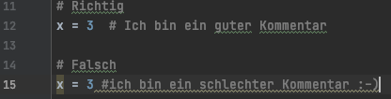
Basics: Kommentare
Kommentare helfen dabei, den Code zu dokumentieren. Um Kommentare in deinem Code zu schreiben, kannst du "#" verwenden. Alles, was nach "#" in einer Codezeile steht, wird als Kommentar behandelt und nicht vom Interpreter ausgeführt.

Slide 6
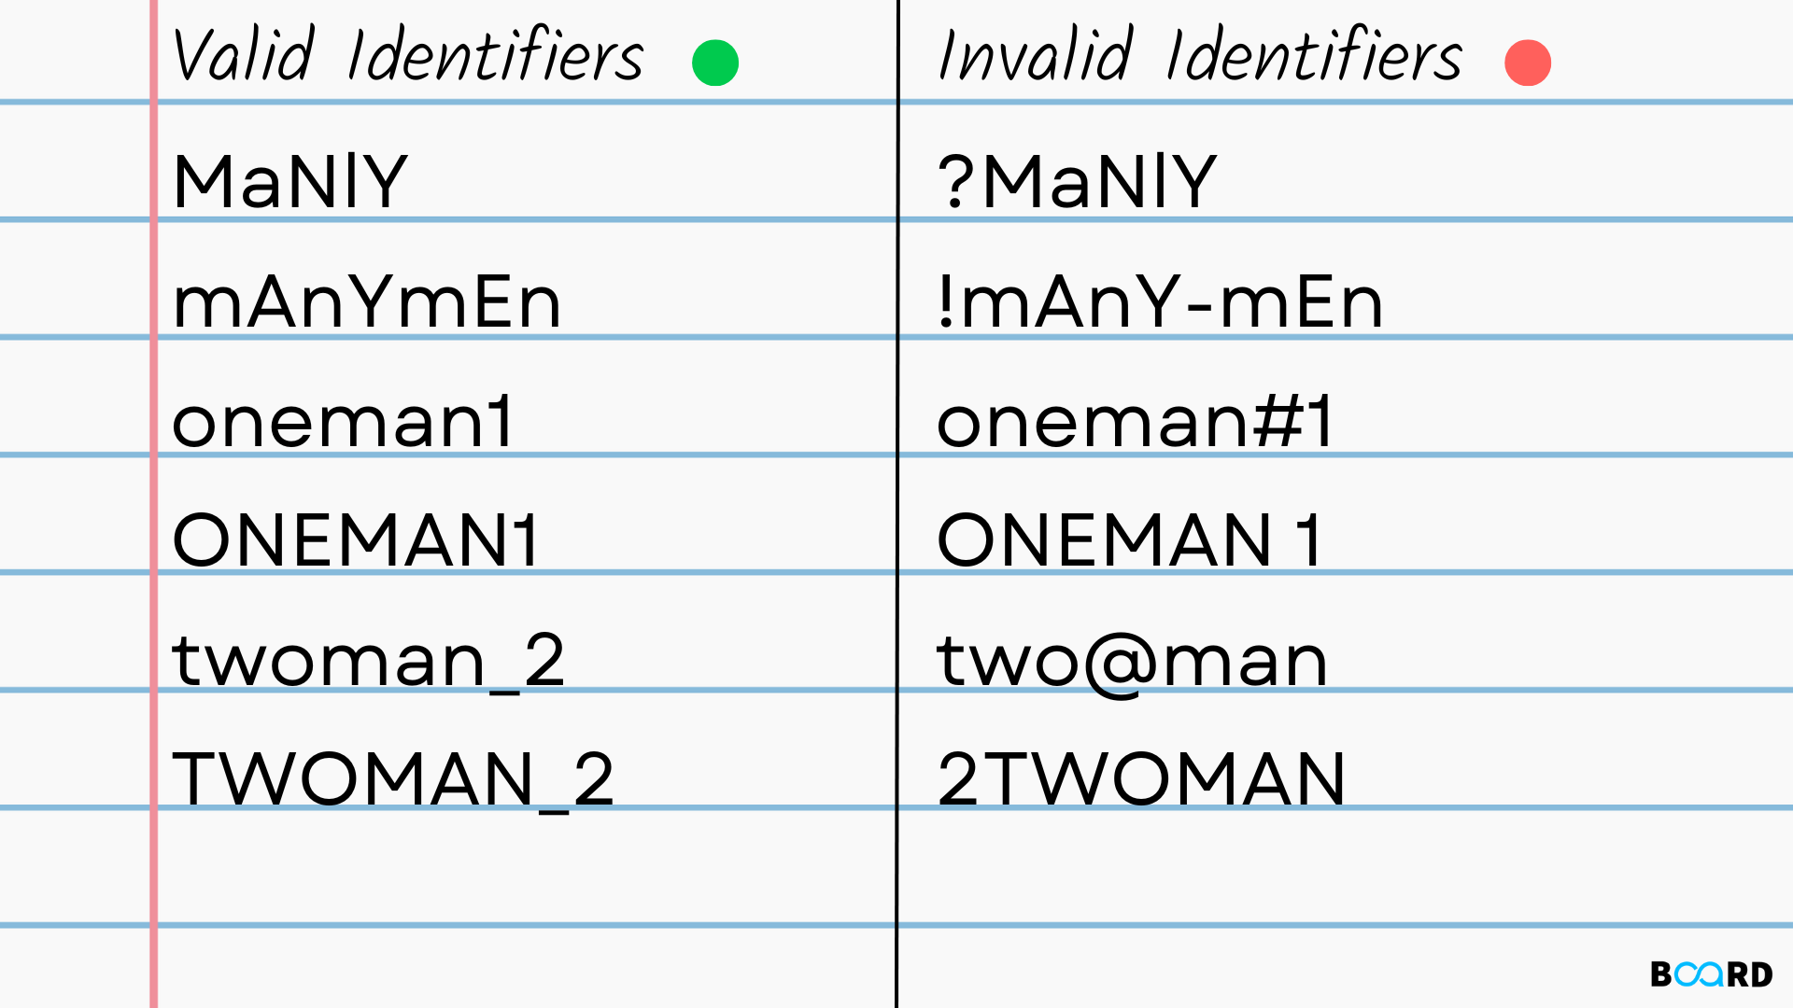
Identifier
Identifier
Identifier sind Namen, die für Variablen, Funktionen, Klassen usw. verwendet werden.

Slide 7
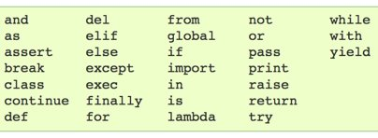
Schlüsselwörter
Python-Schlüsselwörter
Schlüsselwörter haben eine spezielle Bedeutung in Python und dürfen nicht als Bezeichner verwendet werden.

Slide 8
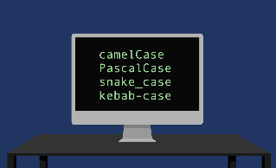
Namenskonventionen
CamelCase
CamelCase ist eine Schreibweise, bei der die ersten Buchstaben von Wörtern großgeschrieben werden, um die Lesbarkeit zu erhöhen.
PascalCase
PascalCase ist eine Schreibweise, bei der die ersten Buchstaben von Wörtern großgeschrieben werden, ähnlich wie bei CamelCase. Der Unterschied besteht darin, dass der erste Buchstabe ebenfalls großgeschrieben wird. Diese Schreibweise wird oft in C# und anderen .NET-Sprachen verwendet.
Snake_case
Snake_case ist eine Schreibweise, bei der Wörter durch Unterstriche getrennt werden. Diese Schreibweise wird oft in Python-Code verwendet.
kebab-case
kebab-case ist eine Schreibweise, bei der Wörter durch Bindestriche getrennt werden. Diese Schreibweise wird häufig in URLs oder CSS-Klassen verwendet.

Slide 9
Die wichtigsten Datentypen in Python
Integer: Integer sind ganze Zahlen, wie 1, 2, 3, usw. Sie werden in Python mit dem Typ "int" dargestellt.
Float: Floats sind Dezimalzahlen, wie 1.0, 2.5, 3.14, usw. Sie werden in Python mit dem Typ "float" dargestellt.
String: Strings sind Texte, wie "Hallo Welt" oder "Python ist toll". Sie werden in Python mit dem Typ "str" dargestellt.
Boolean: Booleans sind Wahrheitswerte, die entweder "True" oder "False" sein können. Sie werden in Python mit dem Typ "bool" dargestellt.
Die meisten Datentypen können miteinander kombiniert und in anderen Datentypen gespeichert werden. Verwenden Sie den richtigen Datentyp für die jeweilige Aufgabe, um Ihre Programme effizienter zu gestalten.

Slide 10

Ein und Ausgabe in Python
Eine Ausgabe auf die Konsole in python funktioniert mit dem simplen print "Text" - Befehl, der in Anführungszeichen geschriebene Text wird auf der Konsole ausgegeben.
Eingaben aus der Konsole können in Python mittels dem input("Anzeigetext\n") - Befehl eingelesen werden. Die Eingabe sollte in einer Variable gespeichert werden
Aufgabe 1: HelloWorld
Aufgabe 2: HelloName

Slide 11
Ein und ausgabe 2
Eingabe aus Datei
fin = open("Beispieldatei1.txt","r") for line in fin: print line fin.close()
Wofür steht das r?
Ausgabe in Datei
fout=open("Beispieldatei2.txt","w") fout.write("Erster String") fout.close()
Wofür steht das w?
Aufgabe 3: FileInput
Aufgabe 4: FileOutput

Slide 12
Bibliotheken
Importieren von Bibliotheken
Renaming von Bibliotheken
Verwendung von Bibliotheken

Slide 13
Bibliotheken
Importieren von Bibliotheken
In Python können Bibliotheken mit dem import-Schlüsselwort importiert werden.
Beispiel: import math importiert das math-Modul.
Mehrere Bibliotheken können gleichzeitig importiert werden: import math, os, random.

Slide 14
Bibliotheken
Importieren von Bibliotheken
Renaming von Bibliotheken
Verwendung von Bibliotheken

Slide 15
Bibliotheken
Renaming von Bibliotheken
Um den Zugriff auf Bibliotheksfunktionen zu erleichtern, können Sie eine Bibliothek umbenennen (aliasing).
Beispiel: import pandas as pd ermöglicht den Zugriff auf Pandas-Funktionen über den Alias "pd".

Slide 16
Bibliotheken
Importieren von Bibliotheken
Renaming von Bibliotheken
Verwendung von Bibliotheken

Slide 17
Bibliotheken
Verwendung von Bibliotheken
Nach dem Importieren einer Bibliothek können ihre Funktionen und Klassen verwendet werden, indem der Bibliotheksname oder der Alias vorangestellt wird.
Beispiel: math.sqrt(25) berechnet die Quadratwurzel von 25.

Slide 18
Wichtige Bibliotheken in python
Pandas: Datenmanipulation und -analyse
NumPy: Unterstützung für große,
mehrdimensionale Arrays und Matrizen
Matplotlib: Plotten von Diagrammen und Grafiken
TensorFlow und PyTorch: Deep Learning und künstliche Intelligenz
Requests: HTTP-Anfragen und -Antworten
Flask und Django: Webentwicklung und -frameworks
sqlite3: Datenbankinteraktion mit SQLite

Slide 19

Wichtige Bibliotheken in python
Pandas: Datenmanipulation und -analyse
NumPy: Unterstützung für große,
mehrdimensionale Arrays und Matrizen
Matplotlib: Plotten von Diagrammen und Grafiken
TensorFlow und PyTorch: Deep Learning und künstliche Intelligenz
Requests: HTTP-Anfragen und -Antworten
Flask und Django: Webentwicklung und -frameworks
sqlite3: Datenbankinteraktion mit SQLite

Slide 20
Zusammenfassung
Python-Bibliotheken erweitern die Funktionalität der Sprache und ermöglichen es Entwicklern, komplexe Probleme effizient zu lösen.
Das Importieren und Verwenden von Bibliotheken ist eine wichtige Fähigkeit, die es ermöglicht, die Vorteile der Python-Community und ihrer vielfältigen Ressourcen zu nutzen.
Aufgabe 5: Kreisinhalt berechnen

Slide 21
Dateikontext und upload
Google collab enthält eine bibliothek namens files, die das Hochladen von sowie den Umgang mit Dateien sehr einfach ermöglicht.
From google.collab import files
files.upload()
Aufgabe 6: UploadAndPrintCSV

Slide 22

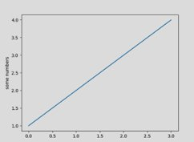
Plotten mit Matplotlib
Mit matplotlib lassen sich einfach Diagramme in python erstellen
Was machen die einzelnen Zeilen?

Slide 23
Finale Aufgabe
# Aufgabe: Importiere die benötigten Bibliotheken pandas und matplotlib
# Aufgabe: Öffne einen Dateidialog, um eine CSV-Datei hochzuladen
# Aufgabe: Lies die hochgeladene CSV-Datei mit Pandas ein
# Aufgabe: Gib die ersten Zeilen des DataFrames aus, um sicherzustellen, dass die Daten richtig eingelesen wurden
# Aufgabe: Plotte die Daten aus dem DataFrame mit Matplotlib

Slide 24
Quellen
Freepik
Flaticon

